Slide 1
QUIZ PEDAGOGIQUE élaboré par le CNO permettant une autoévaluation des MK et savoir si :
leur exercice en cabinet est adapté à l’exercice de la masso-kinésithérapie,
les moyens techniques suffisants mis en œuvre permettent l’établissement d’un diagnostic et la réalisation de soins consciencieux et conformes aux données acquises de la science,
la confidentialité de l’activité thérapeutique est garantie,
la sécurité des personnes prises en charge est assurée,
et l’hygiène est respectée

Slide 3
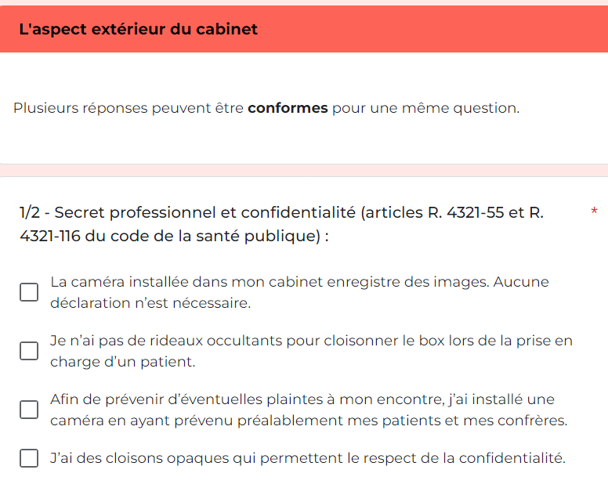

Slide 4
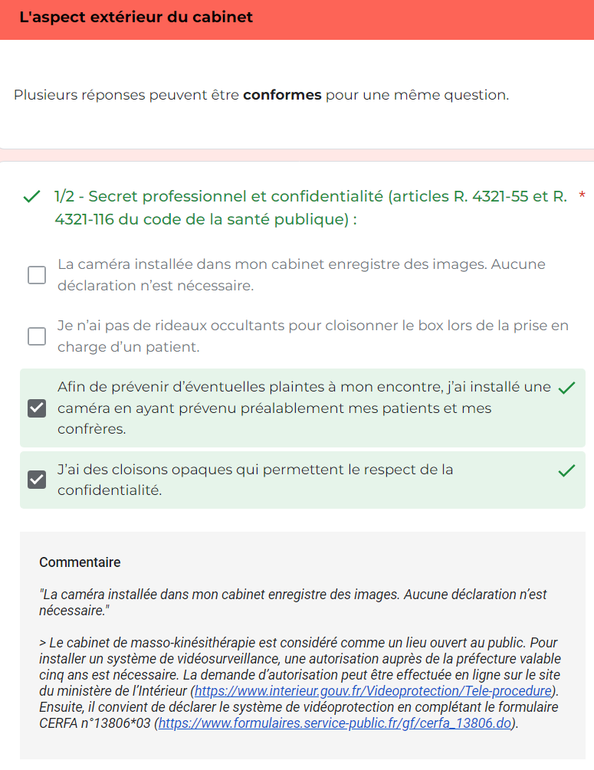

Slide 5
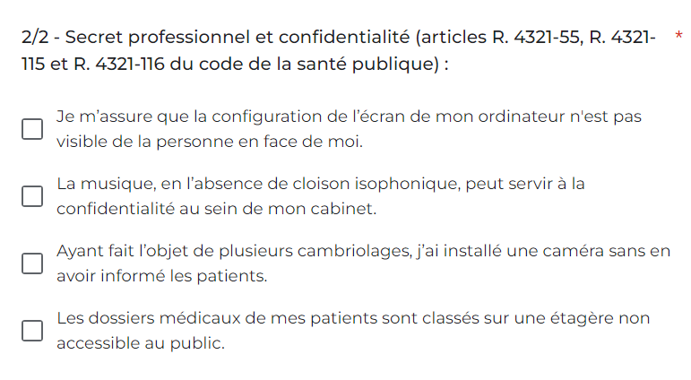

Slide 6
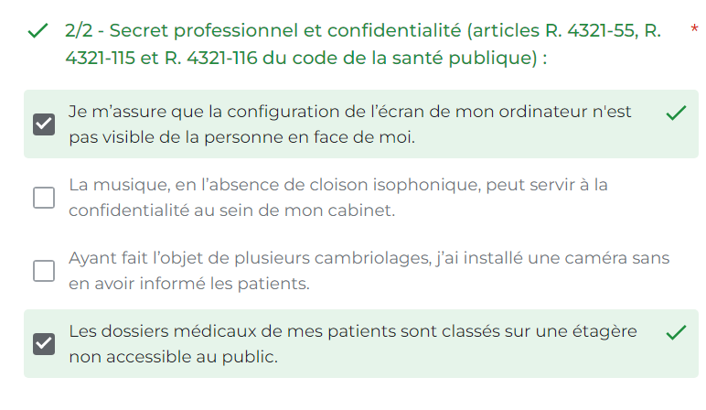

Slide 7
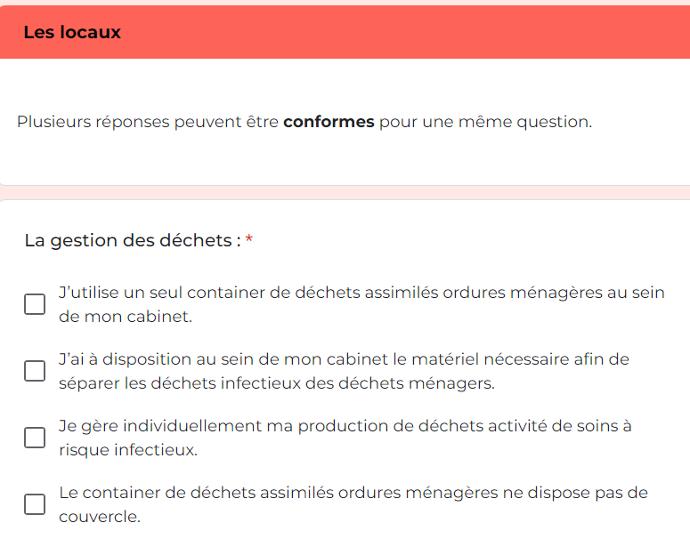

Slide 8
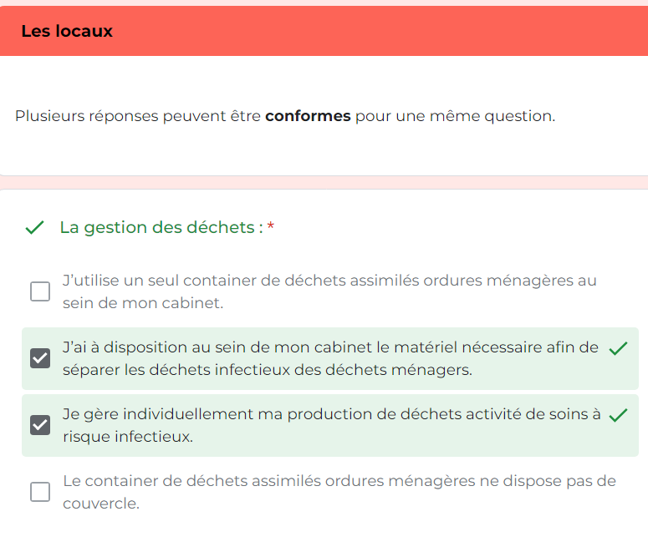

Slide 9
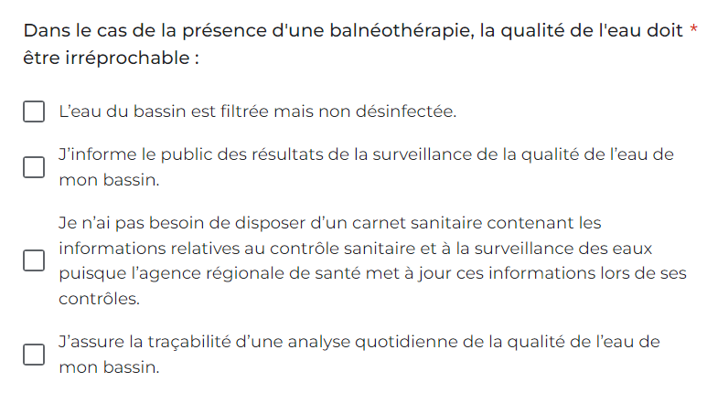

Slide 10
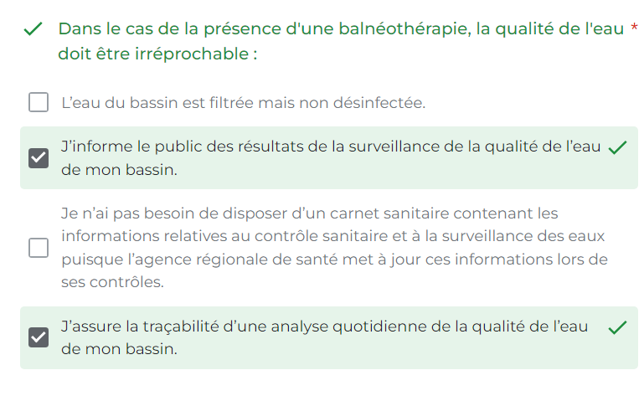

Slide 11
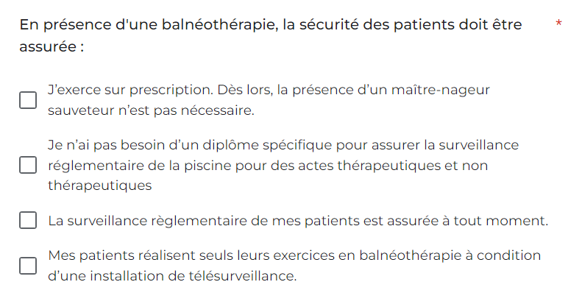

Slide 12
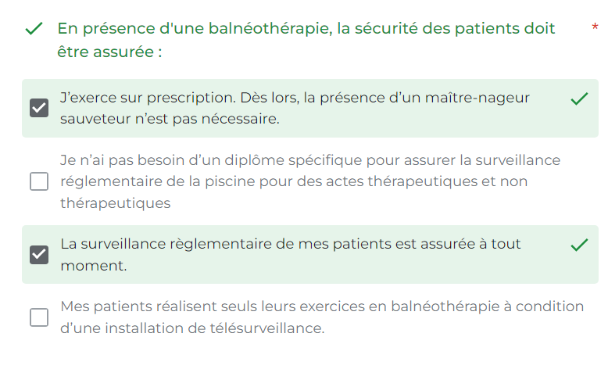

Slide 14
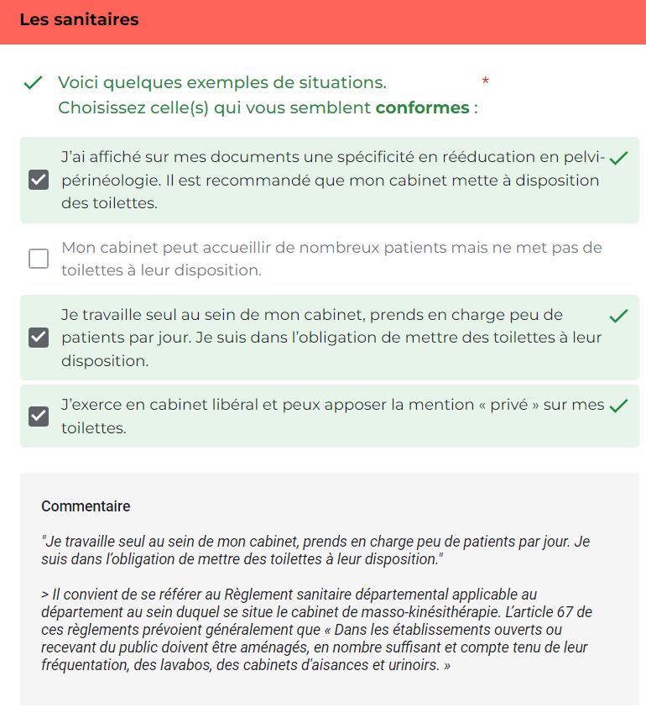

Slide 16
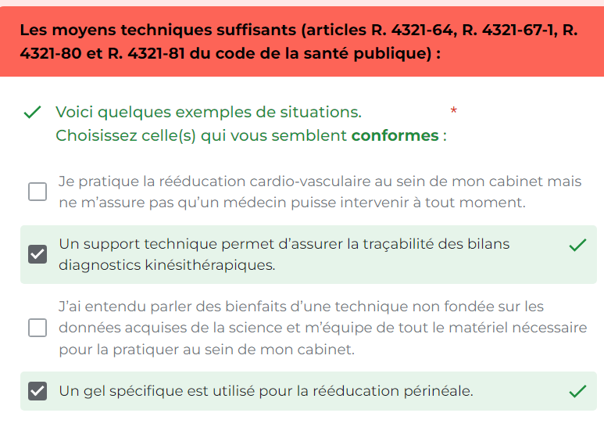

Slide 17
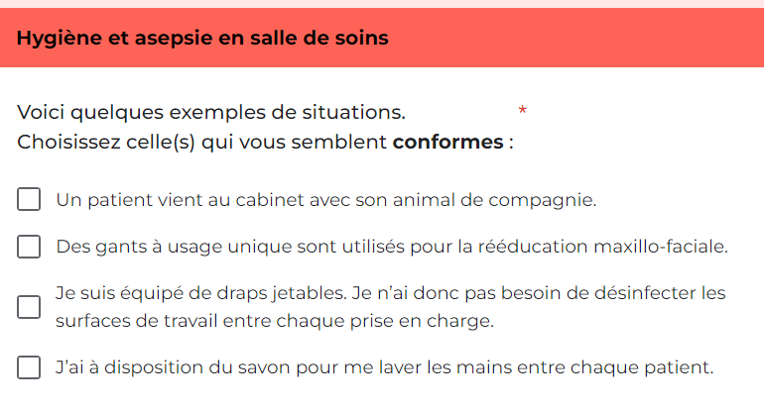

Slide 18
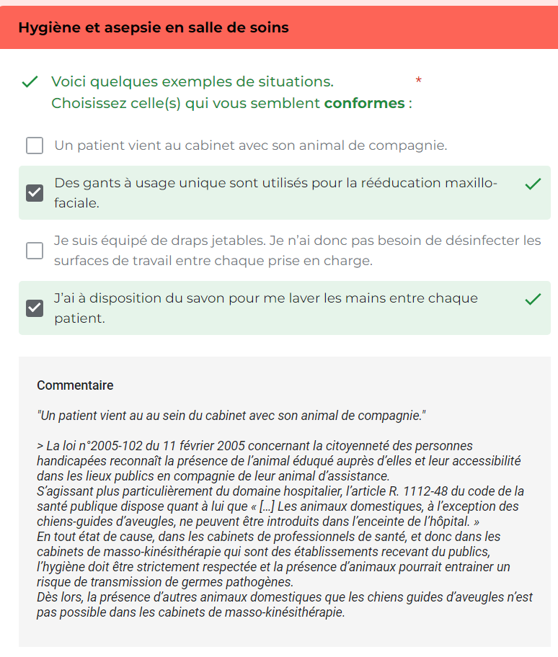

Slide 19
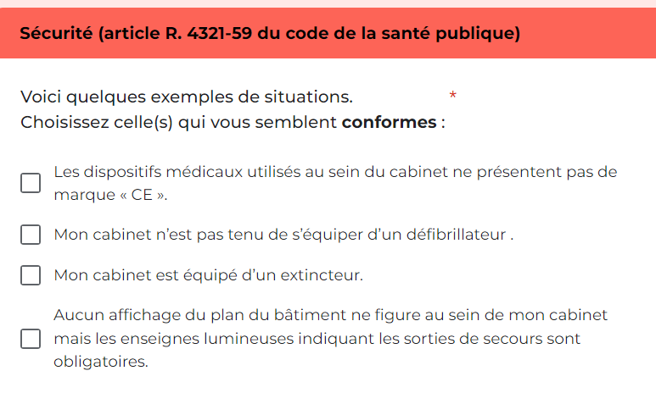

Slide 20
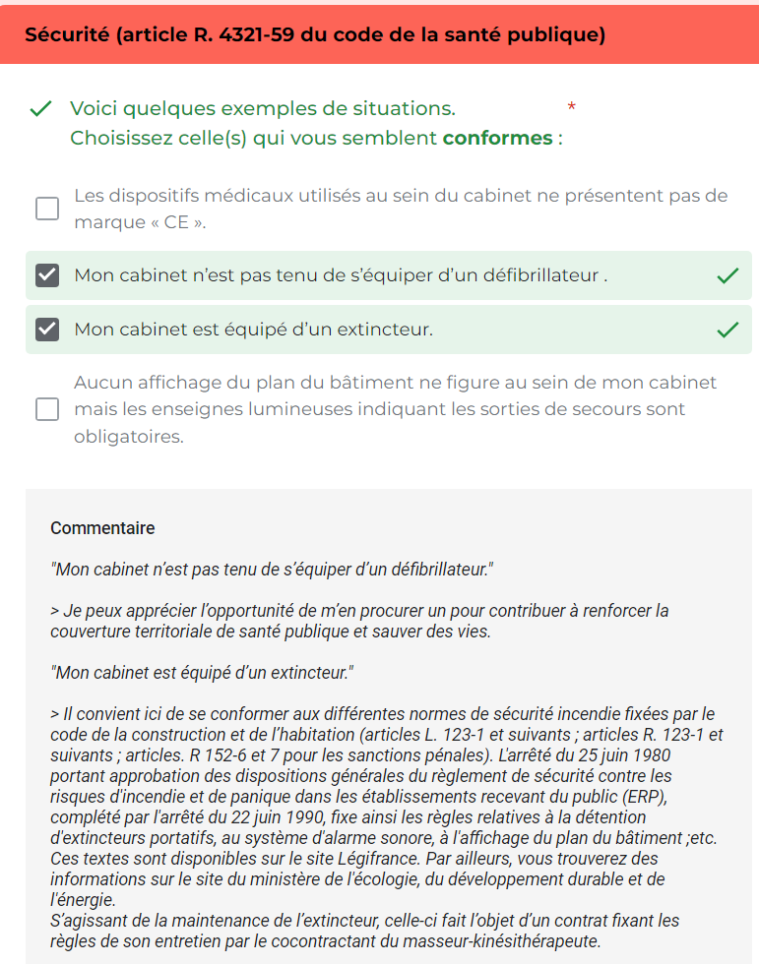

Slide 22
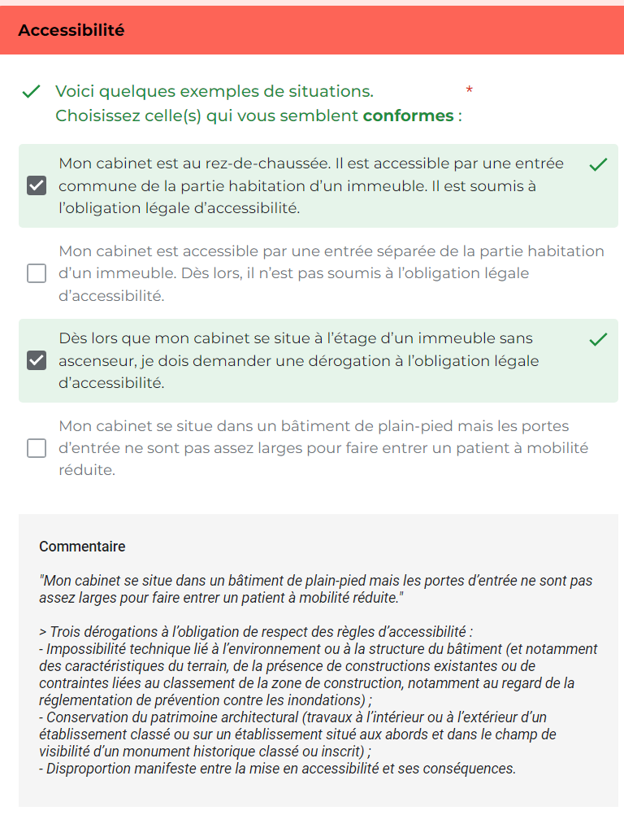

Slide 23
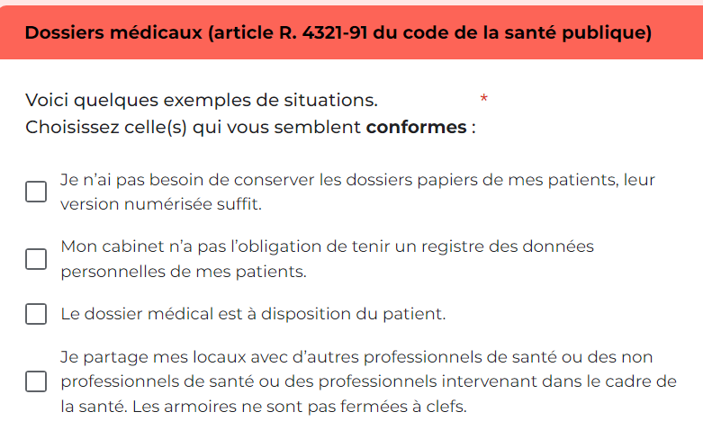

Slide 24
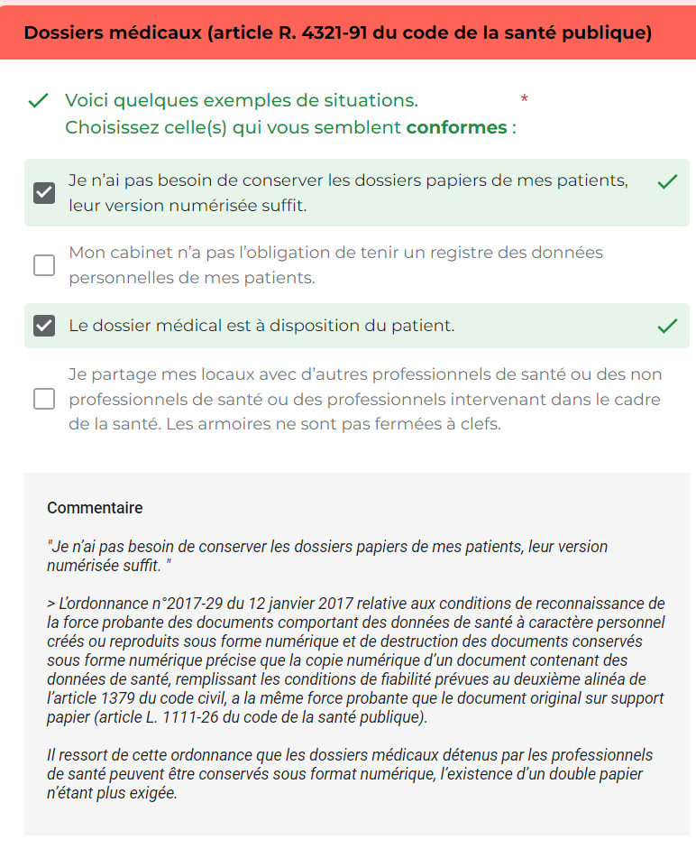

Slide 25
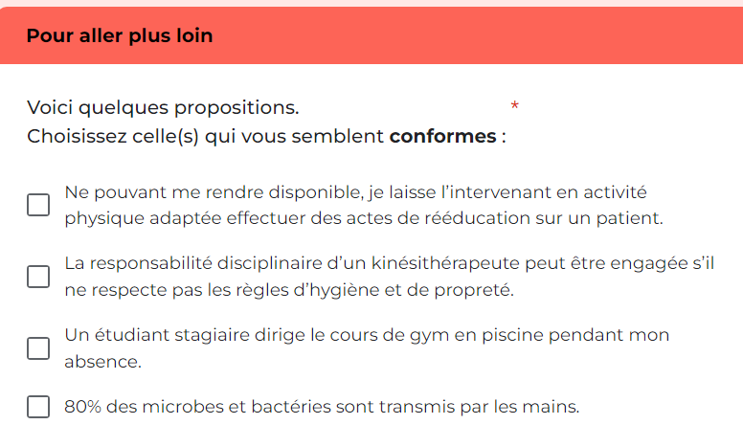

Slide 26
